Slide 1

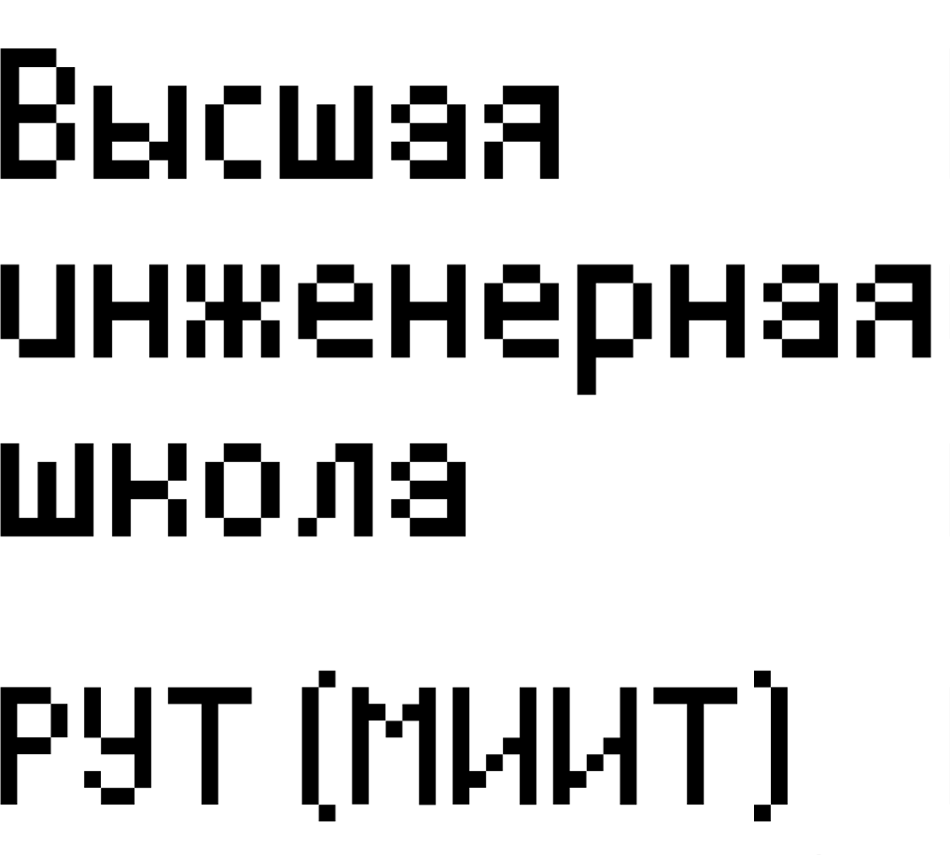



Анализ аналогов решения проблемы
TCMH сейчас – самый точный алгоритм классификации вида транспорта по датчиками смартфона.
1
АВИШ
1

